Slide 1
Világgazdaságtan
Sportesemények gazdasági hatásai
Főbb információk
Lecke | Címe | Feldolgozás menete
11. lecke | Sportesemények gazdasági hatásai | Gondolattérkép Powerpoint és videók Olvasó lecke Gondolattérkép További olvasmányok Leckezáró feladat megoldása

Slide 2
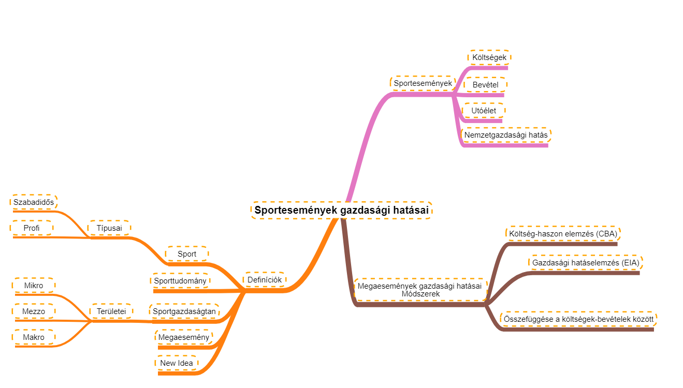

Slide 3
Sport definíciója
a fizikai aktivitás minden formája, amely alkalmi vagy rendszeres gyakorlás által a fizikai állóképesség és mentális jóllét kifejezését vagy fejlesztését, szociális kapcsolatok létrehozását vagy versenyeredmények elérését célozza minden szinten”
(White Paper on Sport, EU 2007, p. 2)

Slide 4
Sport társadalmi szerepe (White Paper, EU 2007)
közegészség fejlesztése a fizikai aktivitás növekedése révén;
dopping elleni küzdelem;
sport szerepének növelése az oktatásban;
önkéntesség ösztönzése a sporton keresztül;
társadalmi befogadás, integráció, esélyegyenlőség fejlesztése a sportban rejlő lehetőségek által ;
rasszizmus és erőszak megelőzése;
az EU értékeinek megosztása a világon;
fenntartható fejlődés támogatása

Slide 5
Sporttudomány
„egy jellegzetesen interdiszciplináris szakterület, ahol számos, egymással csak nagyon távoli kapcsolatban lévő tudományág kapcsolódik össze hatalmas konglomerátummá”
interdiszciplináris: az elméleti alapokat a gyakorlatban kívánja kipróbálni, azzal a céllal, hogy egyedek (sportolók) vagy csoportok (csapatok, teamek) valódi problémáinak megoldását lehetővé tegye
multidiszciplináris: olyan természet- és társadalomtudományokat integrál, amelyeknek kutatási célja a sportoló ember

Slide 6
Néhány példa – Sporttudomány területei
Sporttudomány
Sport biomechanika
Sport pedagógia
Sport pszichológia
Sportjog
Sport-gazdaságtan
Sport menedzsment
…
Sportetika

Slide 7
Sportgazdaságtan
Történelem
Ókor
20. század közepe – USA ligák
Kialakuló sportmenedzsment (nem a sport gazdasági hatásai)
Sportgazdaságtan: 2000 – Journal of Sport Economics / 1956 – Simon Rottenberg úttörő munkája
Sportok növekvő gazdasági szerepe
Fizetett szabadságok száma
Sportesemények közvetítése
IKT fejlődése

Slide 8
Sport
Formális
Informális
Szabadidős (Amatőr)
Látványsport
Alapszolgáltatások
Kiegészítő szolgáltatások

Slide 9
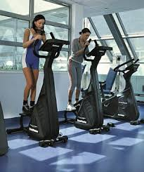
Szabadidős sport
Sport: szabadidőben, nincs verseny
Sportoló célja: szabadidő eltöltése, egészség megőrzése
Sportoló gazdasági szerepe: fogyasztó
Fogyasztó: a sportoló maga
Fogyasztás célja: egészségre gyakorolt hatás

Slide 10
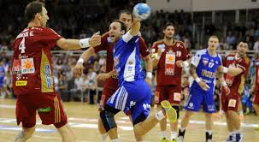
Profi sport
Sport: munka, verseny szükséges
Sportoló célja: fizetés, előrelépés
Sportoló gazdasági szerepe: munkaerő
Fogyasztó: közönség, aki szórakozni szeretne
Fogyasztás célja: szórakozás

Slide 11
Sportgazdaságtan területei

Slide 12
Mega-események
Sportok globalizációja
Nr: 1912: 20 -> 1977: 315 -> 2005: >1000
SDG céljainak elérése a sporton keresztül (IOC!!!)
Mega-események elemzése: olimpiai játékok – World Cup
Miért rendezzünk mega-eseményt?
Haszon > költségek -> gazdasági növekedés
Erős verseny egy mega-esemény szervezéséért (2012 OG: 9 kandidáló! 2016: 7; 2020: 6 (Tokyo), 2024: 5)

Slide 13
Mega-események gazdasági hatásai
Mega-esemény szervezése
Multiplikátor hatás
Gazdasági növekedés

Slide 14
Gazdasági hatások elemzésének módszerei
Költség-haszon elemzés (CBA)
Gazdasági hatás elemzés (EIA)
Részleges elemzés
EIA adja a legoptimistább eredményt -> lakosok meggyőzése

Slide 15
1) Gazdasági hatás elemzés

Slide 16
2) Költség-haszon elemzés
Jóléti hatások!
Költségek és hasznok elkülönülnek -> jólét
Alternatív költségek (további adók)
Több szcenárió
Minden költség és haszon (környezet, öröm…)

Slide 17
Költségek
Stadionok (szabályok szerint: szám és méret!)
Működési költségek
Új sportlétesítmények integrálása a környezetbe a mega-esemény után
Kommunikációs hálózat
Szállás
Közlekedés
Biztonság

Slide 18
Összefüggések

Slide 19
Hasznok
Két szint
Külföldiek költéseinek becslése
Más kiadások
Munkaerő iránti növekvő kereslet
Növekvő bérek
Növekvő fogyasztás
Multiplikátor: 2 (általában!)

Slide 20
Mennyibe kerül egy mega-esemény megszervezése?

Slide 21
Több, mint 1 mrd USD!

Slide 22
Lecke folytatása
Olvasólecke
Gondolattérkép
További olvasmányok
Feladat megoldása

Slide 23
Jelen tananyag a Szegedi Tudományegyetemen készült az Európai Unió támogatásával. Projekt azonosító: EFOP-3.4.3-16-2016-00014
Szegedi Tudományegyetem
GazdaságtUDOMÁNYI KAR
Közgazdász KÉPZÉS
Távoktatási TAGOZAT
LECKESOROZAT
Copyright © SZTE GTK 2017/2018
A LECKE tartalma, illetve alkotó elemeI előzetes, írásbeli engedély MELLETT használhatók fel.

